Slide 1
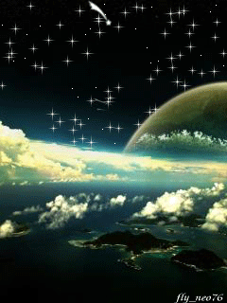
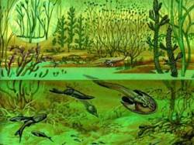
«Новороссийский колледж строительства и экономики» (ГАПОУ КК «НКСЭ»)
Дисциплина «Биология»
Тема «Происхождение и начальные этапы развития жизни на Земле»
(Новый стандарт)
2021 г.
Материал подготовлен кандидатом технических наук Кузьминой Ириной Викторовной

Slide 2
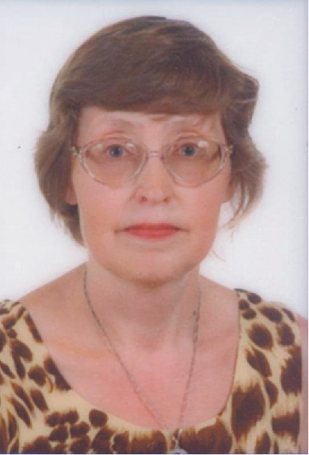
Я, Кузьмина Ирина Викторовна, кандидат технических наук с большим опытом преподавания в высшей школе и НКСЭ, обобщила полезную для Вас информацию по дисциплине «Биология».

Slide 3
Инструкция по использованию
интерфейса
Вернуться к содержанию
Справочная таблица
Вернемся к …
Переход к тому действию, о котором гласит надпись, выделенная вишневым или желтым цветом
Esc
Для выхода из программы нажмите «Esc» на клавиатуре
Кнопки для перемещения вперед и назад по материалу занятий

Slide 4

Содержание
Инструкция по использованию интерфейса
Происхождение и начальные этапы развития жизни на Земле. История развития эволюционных идей. Микроэволюция и макроэволюция.
Практическая работа № 2 «Описание особенности видов по морфологическому критерию»
Использованные источники.
Notes:
4

Slide 5
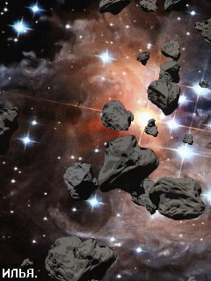
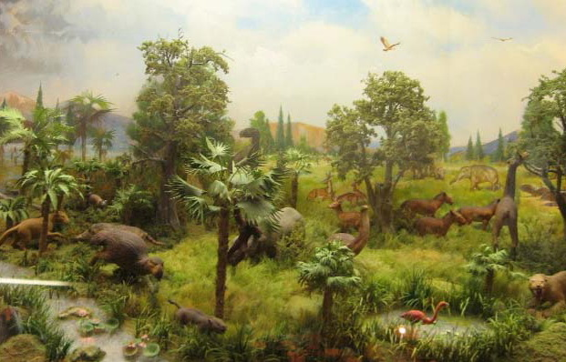
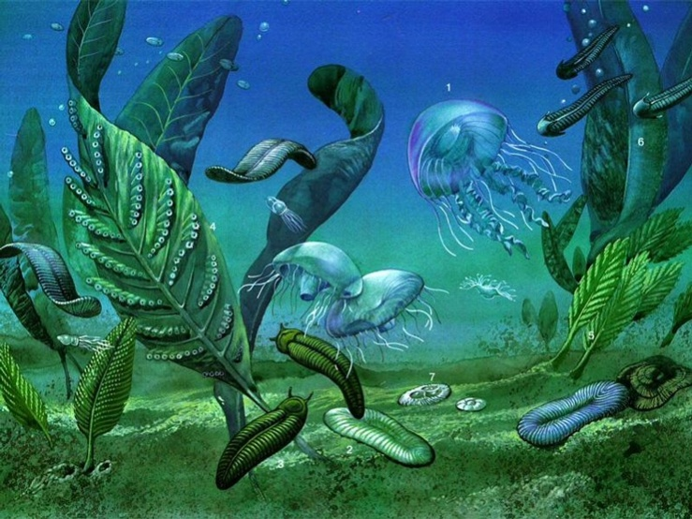

Происхождение и начальные этапы развития жизни на Земле

Slide 6
Вопрос происхождения жизни на Земле – один из самых сложных вопросов современ-ного естествознания, на который до настоящего времени нет однозначного ответа.
Существует несколько теорий происхожде-ния жизни на Земле, наиболее известные из которых:
теория самопроизвольного (спонтанного) зарождения;
теория креационизма (или сотворения);
теория стационарного состояния;
теория панспермии;
теория биохимической эволюции (теория А.И. Опарина).

Slide 7
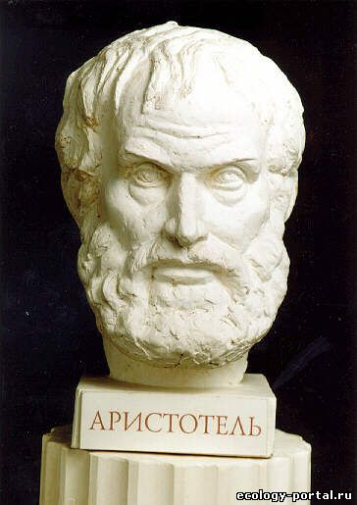
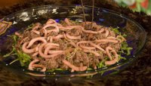
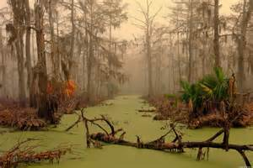
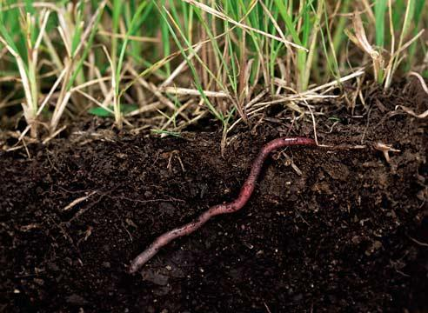

Теория самопроизвольного зарождения жизни была широко распространена в Древнем мире – Вавилоне, Китае, Древнем Египте и Древней Греции (этой теории придерживался, в частности, Аристотель).
Ученые Древнего мира и средневековой Европы верили в то, что живые существа постоянно возникают из неживой материи: черви – из грязи, лягушки – из тины, светлячки – из утренней росы и т.п.

Slide 8
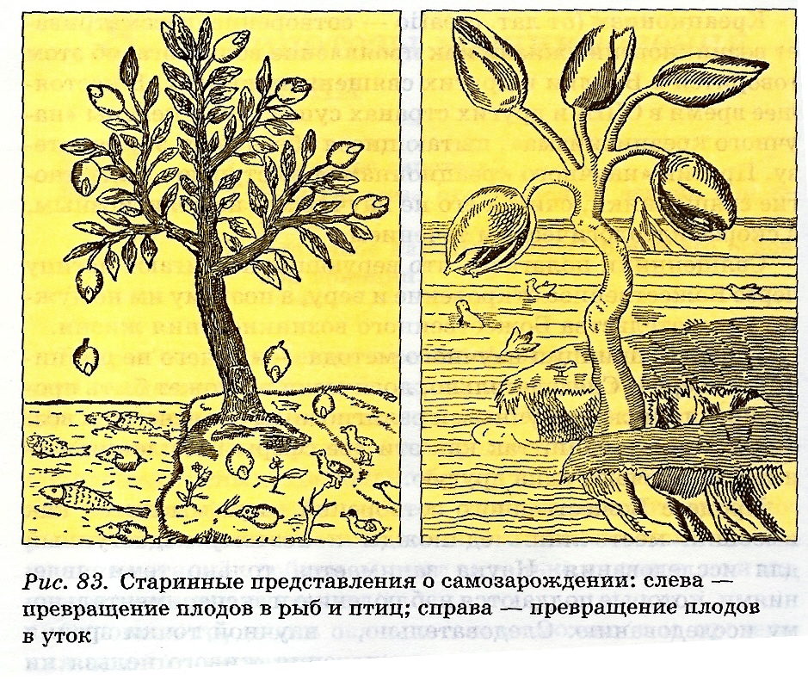

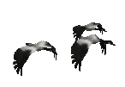
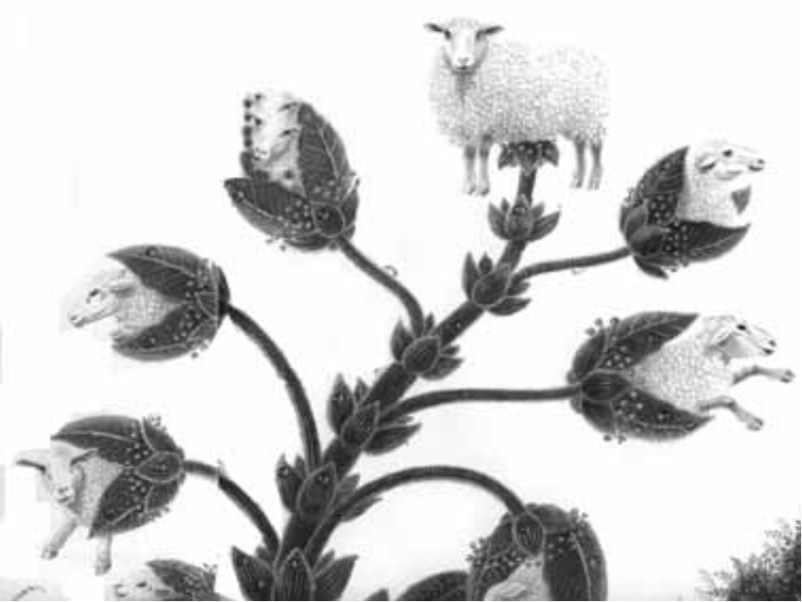
Превращение плодов в рыб и птиц
Превращение плодов в уток

Slide 9
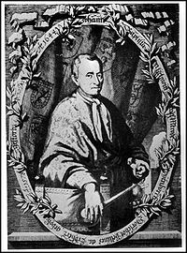
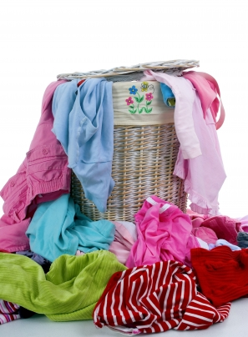

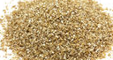
Известный голландский ученый 17 в. Ван-Гельмонт совершенно серьезно описывал в своем научном трактате опыт, в котором он за 3 недели получил в запертом темном шкафу мышей непосредственно из грязной рубашки и горсти пшеницы.
Жан Баптист ван Гельмонт

Slide 10
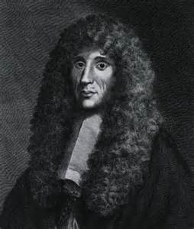
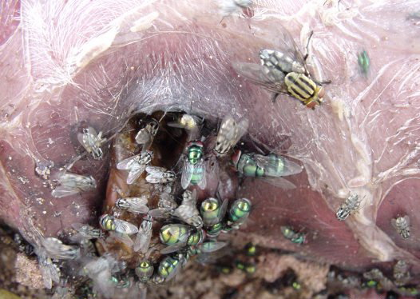
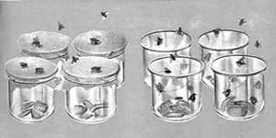

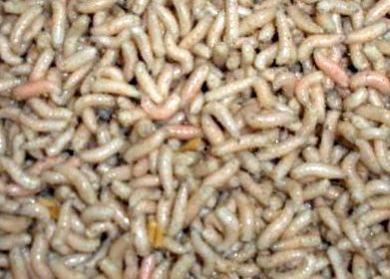
Впервые широко распространенную теорию решился подвергнуть экспериментальной проверке итальянский ученый Франческо Реди (1688). Он поместил несколько кусков мяса в сосуды и часть из них закрыл кисеей. В открытых сосудах на поверхности гниющего мяса появились белые червячки – личинки мух. В сосудах же, прикрытых кисеей, личинки мух отсутствовали. Таким образом Ф. Реди удалось доказать, что личинки мух появляются не из гниющего мяса, а из яиц, отложенных мухами на его поверхность.
Франческо Реди

Slide 11
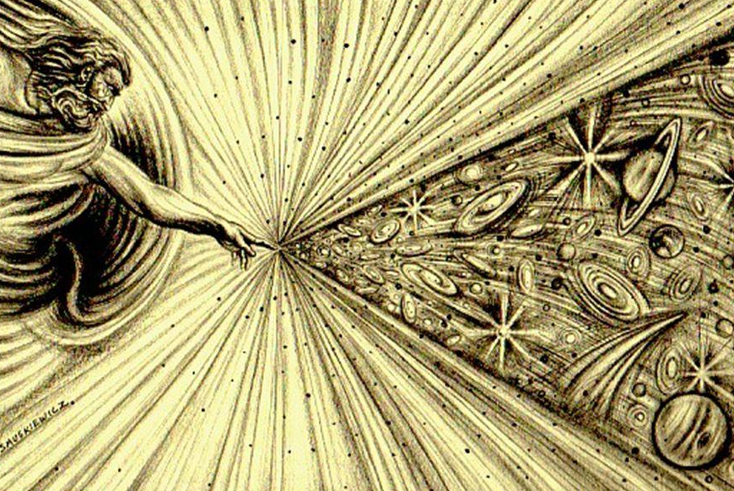
Теория креационизма предполагает, что все живые организмы (либо только простейшие их формы) были в определенный период времени сотворены («сконструированы») неким сверхъестественным существом (божеством, абсолютной идеей, сверхразумом, сверхцивили-зацией и т.п.). Очевидно, что именно этой точки зрения с глубокой древности придерживались последователи большинства ведущих религий мира, в частности христианской религии.

Slide 12
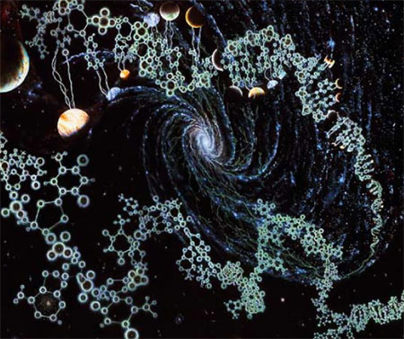
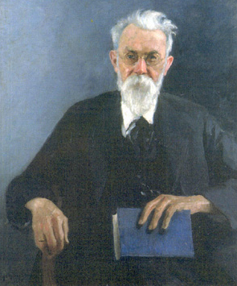
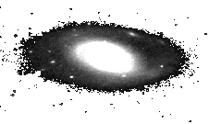
Теории стационарного состояния и панспермии представляют собой взаимодополняющие элементы единой картины мира, сущность которой заключается в следующем: вселенная существует вечно и в ней вечно существует жизнь (стационарное состояние). Жизнь переносится с планеты на планету путешествующими в космическом пространстве «семенами жизни», которые могут входить в состав комет и метеоритов (панспермия). Подобных взглядов на происхождение жизни придерживался, в частности, основоположник учения о биосфере академик В.И. Вернадский.
В.И. Вернадский

Slide 13
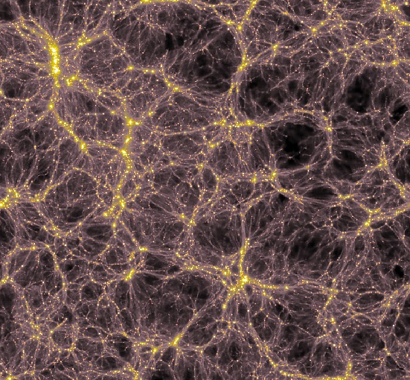
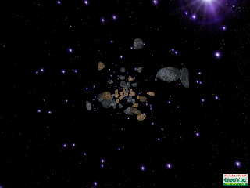

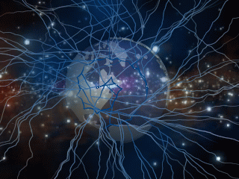
Теория стационарного состояния, предпо-лагающая бесконечно долгое существование вселенной, не согласуется с данными современной астрофизики, согласно которым вселенная возникла сравнительно недавно (около 16 млрд. лет т.н.) путем первичного взрыва.

Slide 14
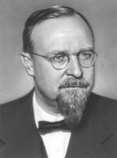
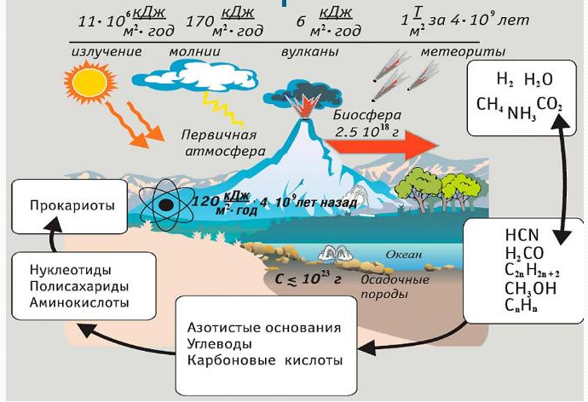
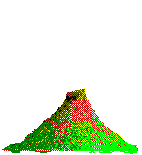



Теория биохимической эволюции (теория А.И. Опарина). Из всех теорий происхождения жизни наиболее распространенной и признанной в научном мире является теория биохимической эволюции, предложенная в 1924 г. советским биохимиком академиком А.И. Опариным (в 1936 г. он подробно изложил ее в своей книге «Возникновение жизни»).
Александр Иванович Опарин

Slide 15
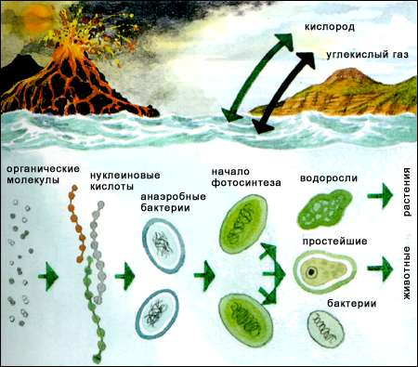
Сущность этой теории состоит в том, что биологической эволюции – т.е. появлению, развитию и усложнению различных форм живых организмов, предшествовала химическая эволюция – длительный период в истории Земли, связанный с появлением, усложнением и совершенствованием взаимодействия между элементарными единицами, «кирпичиками», из которых состоит все живое – органическими молекулами.

Slide 16
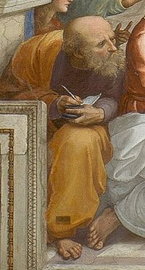
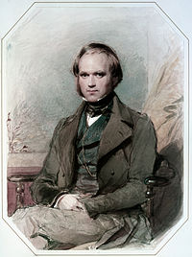
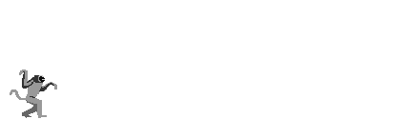
Превращение плодов в рыб птиц
Превращение плодов в уток
Анаксимандр
История развития эволюционных идей
Чарльз Дарвин

Slide 17
История эволюционного учения берет начало в античных философских системах, идеи которых, в свою очередь, коренились в космологичес-ких мифах. Толчком к признанию эволюции научным сообществом стала публикация книги Чарльза Дарвина «Происхождение видов путём естественного отбора, или cохранение благоприятствуемых пород в борьбе за жизнь», позволившая полностью переосмыслить идею эволюции, подкрепив её опытными данными многочисленных наблюдений. Синтез классичес-кого дарвинизма с достижениями генетики привёл к созданию синтетической теории эволюции.

Slide 18
Основные этапы развития взглядов ученых на вопрос эволюции
I Эволюционные идеи в античности
II Средневековье и Возрождение
III Эволюционные идеи Нового времени
  Теория Ламарка
  Катастрофизм и трансформизм
  Эволюционисты – современники Дарвина
IV Эпоха Дарвина
  «Происхождение видов»
  Становление дарвинизма
V. XX – XXI века
  Кризис дарвинизма
  «Новый синтез»
  Нейтральная теория молекулярной эволюции
  Теория прерывистого равновесия
  Эволюционная биология развития

Slide 19
I Эволюционные идеи в античности
По мнению некоторых исследователей, источник эволюционных идей проистекает из космогоний древних религий. Идеи творения и развития вселенной и жизни идут в них параллельно друг другу, иногда тесно переплетаясь. Но мифический способ мышления мешает выкристаллизовать из них стройные концепции. Первую же такую концепцию из дошедших до нас разработал ученик Фалеса Милетского Анаксимандр (знаем от историка I века до н. э. Диодора Сицилийского).
Анаксимандр считал, что когда молодая Земля осветилась Солнцем, её поверхность сначала затвердела, а потом забродила, возникли гниения, покрытые тонкими оболочками. В этих оболочках и зародились всевозможные породы животных. Человек же будто бы возник из рыбы или похожего на рыбу животного.

Slide 20
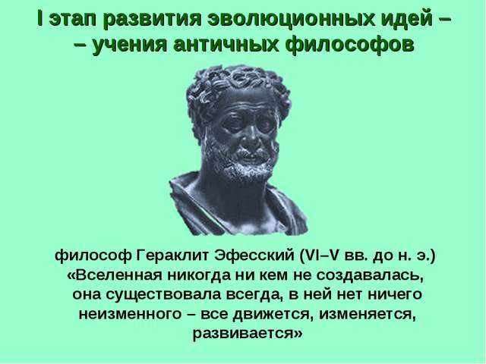
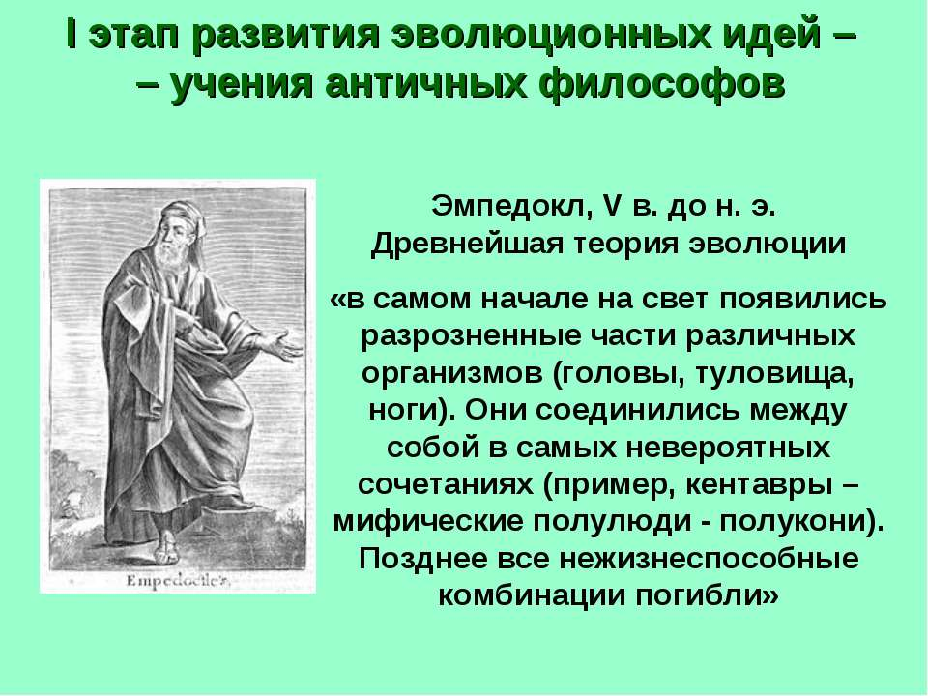

Slide 21
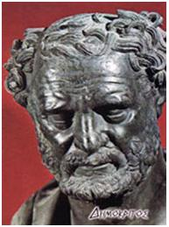
Гераклит (V в до н. э.) | Идея всеобщей изменяемости мира и превращения одних существ в другие.
Демокрит (около 460–370 гг. до н. э.) | Живое возникает из неживого: живые организмы возникли путем самозарождения, из ила.
Эмпедокл (490 – 430 гг. до н.э.) | Идея выживания наиболее приспособленных в борьбе за жизнь. Живые организмы возникли путем самозарождения, из тины.
Аристотель (384–322 гг. до н.э.) | Развитие живой природы из неживой: все в природе взаимосвязано.
Греческий философ Демокрит (V в. до н.э.)

Slide 22
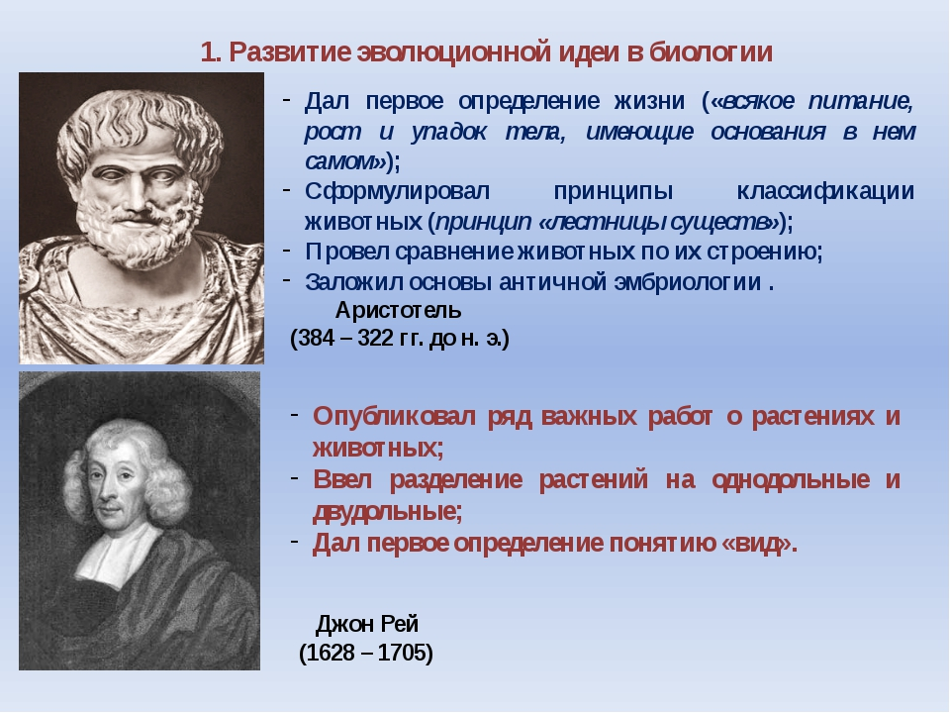

Slide 23
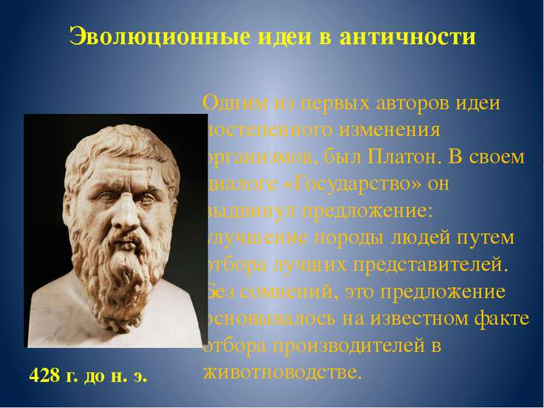
Единственным автором, у которого можно найти идею постепенного изменения организ-мов, был Платон. В своем диалоге «Государство» он выдвинул печально знаменитое предложение: улучшение породы людей путём отбора лучших представителей.
Это предложение основывалось на известном факте отбора производителей в животноводстве. В современную эпоху необоснованное приложение этих идей к человеческому обществу развились в учение о евгенике, лежащее в основе расовой политики Третьего рейха.

Slide 24
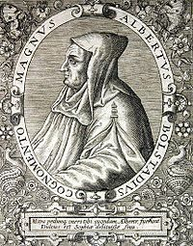
II Средневековье и Возрождение
С подъёмом уровня научного знания после «веков мрака» раннего Средневековья эволюционные идеи вновь начинают проскальзывать в трудах учёных, теологов (богословов) и философов.
Альберт Великий впервые отметил самопроизвольную изменчивость растений, приводя-щую к появлению новых видов. Примеры, когда-то приведенные Теофрастом, он охарактеризовал как трансмутацию одного вида в другой. Сам термин, очевидно, был взят им из алхимии.

Slide 25
В XVI веке были переоткрыты ископаемые организмы, но только к концу XVII века мысль, что это не «игра природы», не камни в форме костей или раковин, а останки древних животных и растений, окончательно завладела умами.
В работе 1559 года «Ноев ковчег, его форма и вместимость» Иоганн Бутео привёл вычисления, которые показывали, что ковчег не мог вместить все виды известных животных.

Slide 26
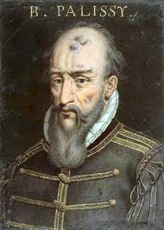
В 1575 году Бернар Палисси устроил в Париже выставку ископаемых, где впервые провёл их сравнение с ныне живущими. В 1580 году он опубликовал в печати ту мысль, что поскольку всё в природе находится «в вечной трансмутации», то многие ископаемые останки рыб и моллюсков относятся к вымершим видам.
Бернар Палисси
Трансмутация – (от лат. trans – сквозь, через, за; лат. mutatio – изменение, перемена) – превращение одного объекта в другой. Термин имеет несколько значений: Трансмутация в алхимии – превращение одного металла в другой; обычно подразумевалось превращение неблагородных металлов в благородные.

Slide 27
III Эволюционные идеи Нового времени
  Теория Ламарка
  Катастрофизм и трансформизм
  Эволюционисты – современники Дарвина
Дальше высказывания разрозненных идей об изменчивости видов в средневековых эволюционных теориях дело не заходило. Эта же тенденция продолжалась и с наступлением Нового времени.

Slide 28
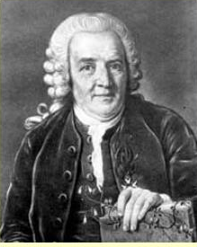
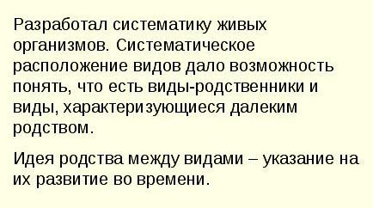
Джон Рей (1628 – 1705)
Карл Линней (1707 – 1778)

Slide 29
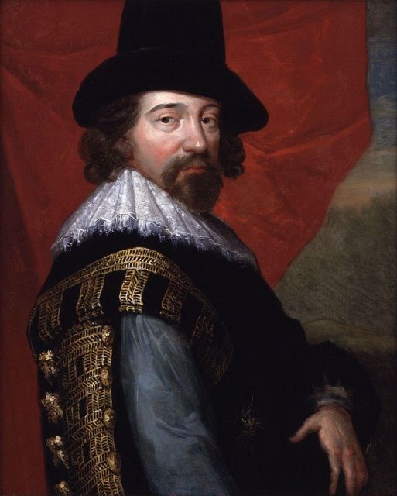
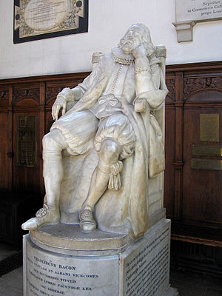
Френсис Бэкон, политик и философ предполагал, что виды могут изменяться, накапливая «ошибки природы».
Этот тезис снова, как и в случае с Эмпедоклом, перекликается с принципом естественного отбора, но об общей теории нет пока и слова.
Фрэ́нсис Бэ́кон (1561 – 1626)
Статуя Бэкона в часовне Тринити-колледжа

Slide 30
Первой книгой об эволюции можно считать трактат Мэтью Хэйла (англ. Matthew Hale) «The Primitive Origination of Mankind Considered and Examined According to the Light of Nature». Сам Хэйл не был натуралистом и даже философом, это был юрист, богослов и финансист, а свой трактат написал во время вынужденного отпуска в своём поместье. В нём он писал, что не стоит считать будто бы все виды сотворены в их современной форме, напротив, сотворены были лишь архетипы, а всё разнообразие жизни развилось из них под влиянием многочисленных обстоятельств. У Хейла также предвосхищены многие споры о случайности, которые возникли после утверждения дарвинизма. В этом же трактате впервые упоминается термин «эволюция» в биологическом смысле.

Slide 31
Как отмечалось выше, впервые термин «эволюция» употребил английский богослов, юрист и финансист Мэтью Хэйл в 1677 году, объединив индивидуальное и историческое развитие организмов. В научный оборот термин «эволюция» ввел в 1762 году Шарль Боннэ.
В современном смысле термин «эволюция» впервые использовал Герберт Спенсер в 1852 году. Чарльз Дарвин применял термин «эволюция» редко, предпочитая более традиционное выражение «трансмутация видов».

Slide 32
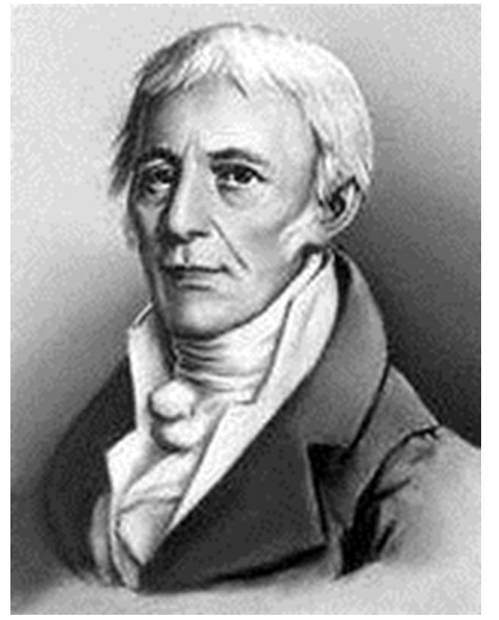
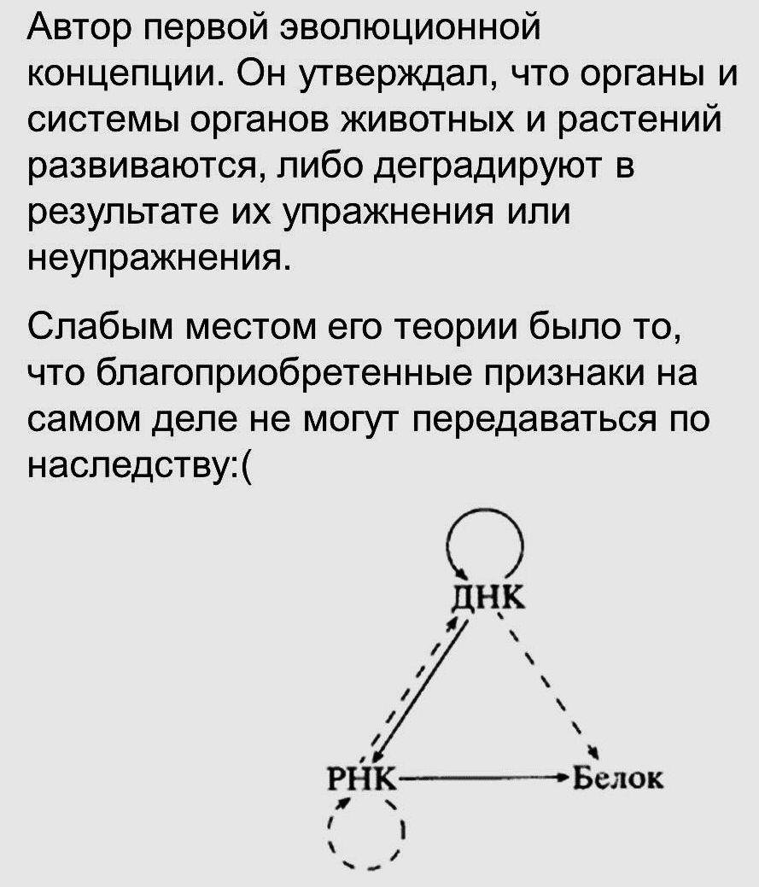
Жан-Батист Ламарк
(1774 – 1829)

Slide 33
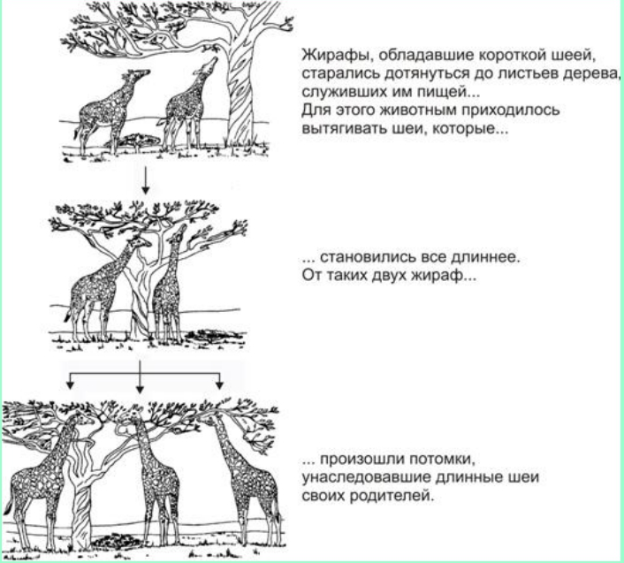
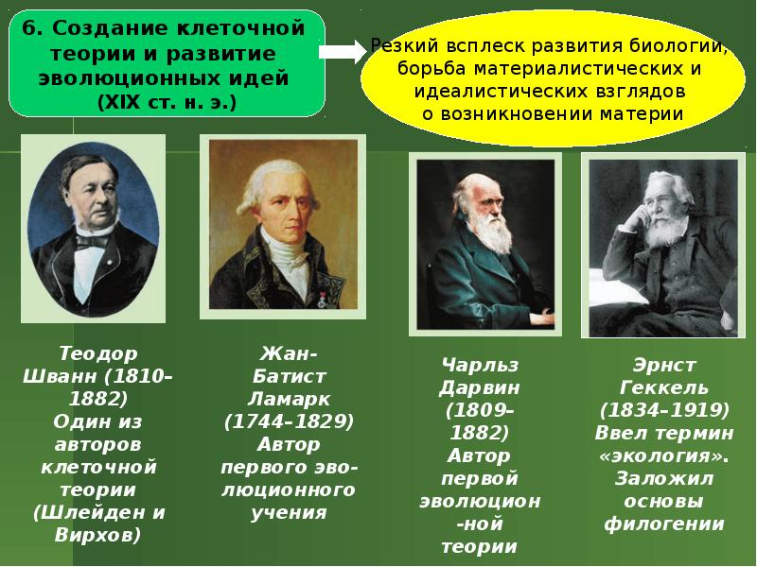
Пример эволюционных изменений
по Ламарку

Slide 34
Жаном Батистом Ламарком (естествоиспытате-лем и философом) был сделан верный шаг к объединению трансформистского и системати-ческого подходов. Как сторонник изменения видов и деист, он признавал Творца и считал, что Верховный Творец создал лишь материю и природу; все остальные неживые и живые объекты возникли из материи под воздействием природы. Ламарк подчёркивал, что «все живые тела происходят одни от других, при этом не путём последовательного развития из предшествующих зародышей». Таким образом, он выступил против концепции преформизма как автогенетической.

Slide 35
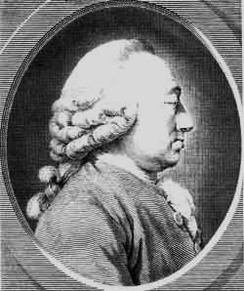
Ламарк считал, что ступени эволюции не лежат на прямой линии, как это следовало из «лестницы существ» швейцарс-кого натурфилософа Ш. Бонне, а имеют множество ветвей и отклонений на уровне видов и родов. Это представление подготовило почву для будущих «родословных древ». Ламарком был предложен и сам термин «биология» в его современном смысле. Однако в зоологических трудах Ламарка – создателя первого эволюционного учения – содержалось немало фактических неточностей, умозрительных построений.
Шарль Бонне (1720 – 1793)

Slide 36

Ламарк подчёркивал, что «все живые тела происходят одни от других, при этом не путём последовательного развития из предшествующих зародышей». Таким образом, он выступил против концепции преформизма как автогенетической, а его последователь Этьен Жоффруа Сент-Илер (1772 – 1844) отстаивал идею о единстве плана строения животных различных типов.
Некоторая наивность аргументации Ламарка и Сент-Илера во многом способствовала антиэволюционной реакции на трансформизм начала ХIХ в.
Этьен Жоффруа Сент-Илер

Slide 37
  Катастрофизм и трансформизм
Катастрофизм (от др.-греч. καταστροφη – переворот) (или Теория катастроф ) – устаревшая система представлений об изменениях живого мира во времени под влиянием событий, приводящих к массовому вымиранию организмов.
Трансформизм – учение о непрерывном изменении видов животного и растительного царства и о происхождении форм органического мира от одной или нескольких простейших форм.

Slide 38


Жорж Кювье разделил животных на четыре «ветви», каждая из которых характеризуется общностью плана строения. Для этих «ветвей» его последователь А. Бленвиль предложил понятие типа, полностью соответствовавшее «ветвям» Кювье. Тип – это не просто высший таксон в царстве животных. Между четырьмя выделенными типами животных нет и не может быть переходных форм. Все животные, относящиеся к одному типу, характеризуются общностью плана строения. Это важнейшее положение Кювье крайне существенно и ныне.
Жорж Леопольд Кювье
Анри-Мари Дюкроте-де-Блэнвиль

Slide 39
Допишите конспект по плану:
I Эволюционные идеи в античности
II Средневековье и Возрождение
III Эволюционные идеи Нового времени
  Теория Ламарка
  Катастрофизм и трансформизм
  Эволюционисты – современники Дарвина
IV Эпоха Дарвина
  «Происхождение видов»
  Становление дарвинизма
V. XX – XXI века
  Кризис дарвинизма
  «Новый синтез»
  Нейтральная теория молекулярной эволюции
  Теория прерывистого равновесия
  Эволюционная биология развития

Slide 40



Микроэволюция и макроэволюция

Slide 41
Микроэволюция – это распространение в популяции малых изменений в частотах аллелей на протяжении нескольких поколений; эволюционные изменения на внутривидовом уровне. Такие изменения происходят из-за следующих процессов: мутации, естественный отбор, искусственный отбор, перенос генов и дрейф генов. Эти изменения приводят к дивергенции популяций внутри вида и, в конечном итоге, к видообразованию.

Slide 42

Дивергенция – это накопление различий между популяциями. Причины:
Популяции живут в разных местах, следовательно, в разных условиях. ЕО (естественный отбор) приспосабливает каждую популяцию к своим условиям.
Материалом для ЕО являются мутации, а они случайны, следовательно в каждой популяции свои.

Slide 43



Популяционная генетика – это ветвь биологии, которая обеспечивает математический аппарат для изучения микроэволюционных процессов.

Slide 44

Экологическая генетика наблюдает микроэволюцию в реальности. Как правило, наблюдаемые процессы эволюции являются примерами микроэволюции, например, образование штаммов бактерий, обладающих устойчивостью к антибиотикам.

Slide 45



Экологическая изоляция. В Эфиопии есть озеро Тана, которое заселено комплексом близкородственных видов рыб – барбусов. Других видов рыб в озере мало, поэтому барбусы освоили все доступные экологические ниши.
Форма, питающаяся смешанной пищей
Хищник
Добывает насекомых, планктон и мальков рыб у поверхности воды

Slide 46


Второе понятие микроэволюции – процесс видообразования.

Slide 47

Микроэволюции часто противопоставляют макроэволюции, которая представляет собой значительные изменения в частотах генов на популяционном уровне в значительном геологическом промежутке времени. Каждый подход вносит свой вклад в эволюционные процессы.
Гибридогенное видообразование

Slide 48

Термин «микроэволюциия» был впервые предложен выпускником Гарварда, ботаником Робертом Гринлифом Ливиттом (en) в журнале Botanical Gazette в 1909 году. Автор таким образом обозначил загадку того, как отсутствие формы дает начало форме.
Роберт Гринлиф Ливитт (1865-1942)

Slide 49


Можно считать, что Ливитт использовал термин для обозначения современной биологии развития, а термины «макро-» и «микроэволюция» впервые вместе употребил с современными значениями российский энтомолог Юрий Филипченко в своем труде «Variabilität und Variation», изданном на немецком языке в 1927 году. Термин был принесен в англоговорящее сообщество Ф. Добжанским в его книге «Генетика и происхождение видов».
Феодо́сий Григо́рьевич Добржа́нский
Юрий Александрович Филипченко

Slide 50


Макроэволюция органического мира – это процесс формирования крупных систематических единиц: из видов – новых родов, из родов – новых семейств и т. д. В основе макроэволюции лежат те же движущие силы, что и в основе микроэволюции: наследственность, изменчи-вость, естественный отбор и репродуктивная изоляция. Так же, как и микроэволюция, макроэволюция имеет дивергентный характер. Понятие макроэволюции интерпретировалось многократно, но окончательного и однозначного понимания не достигнуто. Согласно одной из версий, макроэволюция – изменения системного характера, соответственно, огромных промежут-ков времени они не требуют.

Slide 51


Процессы макроэволюции требуют огромных промежутков времени, и непосредственно изучать её в большинстве случаев не представляется возможным. Одно из исключений – наблюдаемое ускоренное формирование новых надвидовых таксонов моллюсков в условиях гибели Аральского моря.
Одним из методов изучения макроэволюции является компьютерное моделирование. Так, с конца 1980-х макроэволюция изучается с помощью программы MACROPHYLON.
2 – положение современных Cerastoderma вне грунта

Slide 52

Ара́льское море (Арал) – бывшее бессточное солёное озеро в Средней Азии, на границе Казахстана и Узбекистана. С 1960-х годов уровень моря (и объём воды в нём) стал быстро снижаться, в том числе и вследствие забора воды из основных питающих рек Амударья и Сырдарья с целью орошения, в 1989 году море распалось на два изолированных водоёма – Северное (Малое) и Южное (Большое) Аральское море. В 2014 году восточная часть Южного (Большого) Аральского моря полностью высохла, достигнув в тот год исторического минимума площади всего моря в 7297 км². Временно разлившись весной 2015 года (до 10780 км² всего моря), к осени 2015 года его водная поверхность вновь уменьшилась до 8303 км².
До начала обмеления Аральское море было четвёртым по величине озером в мире.
Автор: Evaporation of the Aral Sea, Общественное достояние, https://commons.wikimedia.org/w/index.php?curid=12435132

Slide 53

Автор: Evaporation of the Aral Sea, Общественное достояние, https://commons.wikimedia.org/w/index.php?curid=12435132

Slide 54


Сравнительно-анатомические доказательства эволюции. Все животные имеют единый план строения, что указывает на единство происхождения. В частности, об общих предках рыб, земноводных, рептилий, птиц и млекопитающих говорит строение гомологичных органов (например, пятипалой конечности, в основе которой лежит скелет плавников кистепёрых рыб).
Кистеперая рыба

Slide 55

Пятипалая конечность, характерная для четвероногих позвоночных – пример гомологии органов. Более того, прослеживается гомология пятипалой конечности и плавников некоторых ископаемых видов кистепёрых рыб, от которых, по всей видимости, произошли первые земноводные. Конечности четвероногих различаются по форме и приспособлены к выполнению самых различных функций в самых разных условиях. На примере млекопитающих.

Slide 56
У обезьян передние конечности вытянуты, кисти приспособлены для хватания, что облегчает лазанье по деревьям.
У свиньи первый палец отсутствует, а второй и пятый – уменьшены. Остальные два пальца длиннее и твёрже остальных, концевые фаланги покрыты копытами.
У лошади также вместо когтей копыто, нога удлинена за счёт костей среднего пальца, что способствует большой скорости передвижения.

Slide 57
Кроты имеют укороченные и утолщённые пальцы, что помогает при копании.
Муравьед использует крупный средний палец для раскапывания муравейников и гнёзд термитов.
У китов передние конечности представляют собой плавники. При этом число фаланг пальцев увеличено по сравнению с другими млекопитающими, а сами пальцы скрыты под мягкими тканями.

Slide 58
У летучей мыши передние конечности преобразовались в крылья за счёт значительного удлинения четырёх пальцев, а крючкообразный первый палец используется, чтобы висеть на деревьях.
При этом все эти конечности содержат сходный набор костей с одним и тем же относительным расположением. Единство структуры не может быть объяснено с точки зрения полезности, так как конечности используются для совершенно разных целей.

Slide 59

Черепа гоминид, от шимпанзе (A) до человека разумного (N)

Slide 60




О единых предках свидетельствуют и атавизмы – органы предков, развивающиеся иногда у современных существ. Например, к атавизмам у человека относится возникновение многососковости, хвоста, сплошного волосяного покрова и т. п.

Slide 61


Ещё одно доказательство эволюции – наличие рудиментов – органов, утративших своё значение и находящихся на стадии исчезновения. У человека – это остатки третьего века (у птиц защита глаз в полете), аппендикс, утрачиваемый волосяной покров и т. п.
Остаток мигательной перепонки во внутреннем углу глаза

Slide 62

Эмбриологические доказательства эволюции. У всех позвоночных животных наблюдается значительное сходство зародышей на ранних стадиях развития: форма тела, зачатки жабр, хвост, один круг кровообращения и т. д. (закон зародышевого сходства К. Бэра). Однако по мере развития, сходство между зародышами различных систематических групп постепенно стирается, и начинают преобладать черты, свойственные таксонам более низкого порядка, к которым они принадлежат. Таким образом, все хордовые животные произошли от единых предков.

Slide 63

Другой пример эмбриологических доказательств макроэволюции – происхождение из одних и тех же структур зародыша квадратной и суставной костей в челюстях у рептилий и молоточка и наковальни в среднем ухе у млекопитающих. Палеонтологические данные также подтверждают происхождение частей уха млекопитающих из костей челюсти рептилий.

Slide 64


Палеонтологические доказательства эволю-ции. К таким доказательствам относятся нахождение остатков вымерших переходных форм, позволяющих проследить путь от одной группы живых существ к другой. Например, обнаружение трёхпалого и пятипалого предполагаемых предков современной лошади, имеющей один палец, доказывает, что у предков лошади было пять пальцев на каждой конечности.

Slide 65




Обнаружение ископаемых останков археоптерикса позволило сделать вывод о существовании переходных форм между пресмыкающимися и птицами. Нахождение остатков вымерших семенных папоротников позволяет решить вопрос об эволюции современных голосеменных и т. п. На основании палеонтологических находок были выстроены филогенетические ряды, то есть ряды видов, последовательно сменяющих друг друга в процессе эволюции.

Slide 66


Биохимические доказательства эволюции. Единообразие химического состава живых организмов (и их предковых форм), наличие элементов органогенов, микроэлементов.
Единообразие генетического кода у всех живых организмов (ДНК, РНК).
Сходство химизма процессов пластического и энергетического обмена. У подавляющего большинства организмов в качестве молекул-аккумуляторов энергии используется АТФ, одинаковы также механизмы расщепления сахаров и основной энергетический цикл клетки.
Ферментативный характер биохимических процессов.

Slide 67

Биогеографические доказательства эволюции. Распространение животных и растений по поверхности Земли отражает процесс эволюции. Уоллес разделил поверхность земли на 6 зоогеографических зон: 1. Палеоарктическая зона (Европа, Северная и Средняя Азия, Северная Африка) 2. Неоарктическая (Северная Америка) 3. Эфиопская (Центральная и Южная Африка) 4. Австралийская (Австралия, Тасмания, Новая Зеландия) 5. Индомалайская (Индия,) 6. Неотропическая (Южная и Центральная Америка) Чем теснее связь континентов, тем больше родственных видов на них обитает, чем древнее изоляция, тем больше различий между животными и растениями.

Slide 68
Биогеогра́фия – наука на стыке биологии и географии; изучает закономерности географичес-кого распространения и распределения животных, растений и микроорганизмов. Предметами изучения биогеографии являются как распространение биоценозов, то есть географически обусловленных совокупностей живых организмов, так и характер фауны и флоры отдельных территорий.
Объект изучения биогеографии – биосфера (как пространство планеты Земля, на котором обитают живые организмы).
Предмет биогеографии – предусловия и закономерности географического распростране-ния организмов и их группирований (особенности биотической и биоценотической организации живых веществ биосферы).

Slide 69


Slide 70



Разнообразие дарвиновских вьюрков на Галапагосских островах. Острова Галапагос принадлежат государству Эквадор и составляют одноимённую провинцию.

Slide 71

Молекулярно-биологические и цитологические доказательства эволюции

Slide 72

Практическая работа № 2
«Описание особенности видов по морфологическому критерию»

Slide 73
Цель – научиться описывать особенности видов по морфологическому критерию.

Slide 74


Критерии вида – признаки, по которым особи объединяются в один вид; признаки, по которым можно различить особей разных видов.
Морфологический критерий – особен-ности внешнего строения.
В основе морфологического критерия лежит сходство внешнего и внутреннего строения между особями одного вида. Этот критерий – самый удобный и поэтому широко используется в систематике.
Лютик ползучий
Лютик клубненосный

Slide 75



Однако особи в пределах вида иногда так сильно различаются, что только по морфологическому критерию не всегда удается определить, к какому виду они относятся.
Лютик ползучий
Лютик волосистый
Лютик татранский
Лютик Тронфельнера

Slide 76




Морфологический критерий не является основным и единственным, так как: Особи одного вида могут отличаться друг от друга по окраске и другим признакам (при обитании в разных условиях (например, две популяции улиток – лесная и луговая, две популяции речного окуня – глубоководная и прибрежная; могут появляться особи-альбиносы и др.)
Различие в окраске лягушки озерной

Slide 77


Существуют виды морфологически сходные, но особи этих видов не скрещиваются между собой. Это – виды-двойники, которые исследователи открывают во многих систематических группах. Так, под названием «крыса черная» различают 4 основные кариотипические формы:
азиатская – 42 хромосомы,
цейлонская – 40 хромосом,
океанийская – 38 хромосом,
маврикийская – 42 хромосомы.

Slide 78




Установлено также, что под названием «малярийный комар» существует до 15 внешне неразличимых видов, ранее считавшихся одним видом. Около 5% всех видов насекомых, птиц, рыб, земноводных, червей составляют виды-двойники.
Малярийный комар Anopheles maculipennis с Нижнего Амура
Комар-долгоножка (питается либо нектаром, либо на взрослой стадии не питаются вообще)
Комар рода анофелес из Подмосковья

Slide 79



Альбинизм
Альбинизм (лат. Albus – белый) – врождённое отсутствие пигмента меланина, который придаёт окраску коже, волосам, радужной и пигментной оболочкам глаза.

Slide 80




Меланизм
Меланизм – преимущественное распростра-нение темноокрашенных особей у какого-либо вида организмов. Вначале большое количество пядениц имело светлый пятнистый окрас, который служил хорошей маскировкой от хищников. До промышленной революции темных пядениц было только 2 %. После промышленной революции 95 %. Лучшим объяснением этому можно считать то, что после загрязнения светлые поверхности начали темнеть, поэтому светлых бабочек стали чаще есть птицы.

Slide 81


Мимикрия
В узком смысле мимикрия – это сходство между двумя (и более) видами организмов, которое выработалось в ходе эволюции как защитное у одного или обоих видов. В широком смысле этим же термином нередко обозначают также все резко выраженные случаи подражательной окраски и сходства животных с неодушевлёнными предметами (подражание съедобного вида ядовитому).
Муха сирфида
Пчела
Осовидная муха
Оса европейская

Slide 82




В тканях данаиды содержатся ядовитые вещества, вызывающие у птиц сильное отравление. Птицы отторгают данаид и их подражательниц – съедобных нимфалид.
Нимфалида
Данаида монарх

Slide 83
Задание:
Рассмотрите растения, опишите их по морфологическому критерию: высота и тип побега, листорасположение, тип жилкования, формы и размеры листьев, тип корневой системы, соцветие, цветок, плод и прочие органы двух-трёх растений.
Сделайте вывод: относятся ли данные растения к одному или к разным видам.
Выявите черты сходства и различия между ними.
Ответьте на вопрос: «О чем свидетельствует сходство и различия разных видов одного рода»?
Заполните таблицу.

Slide 84
Признаки для сравнения | Объект 1 | Объект 2
Высота и тип побега
Расположение листьев на стебле
Форма и размеры листьев
Тип жилкования
Тип корневой системы
Соцветие
Цветок
Плод

Slide 85

Растения семейства крестоцветных

Slide 86

Признаки семейства крестоцветных

Slide 87
Признаки для сравнения | Редька дикая | Сурепка обыкновенная
Высота и тип побега | Стебель прямой, ветвистый, внизу с жесткими волосками, 20 см высотой
Расположение листьев на стебле | Очередное
Форма и размеры листьев | Листья жестко-волосистые, лировидные, с неравно-зубчатыми, продолговато-яйцевидными листочками и более крупной верхушечной долей

Slide 88
Признаки для сравнения | Редька дикая | Сурепка обыкновенная
Тип корневой системы | Корневая система стержневая с мощным укороченным крепким корнем
Соцветие | Кисть
Цветок | Чашечка с 4 вверх стоячими чашелистиками, венчик с 4 светло-желтыми лепестками, с темными жилками; расположенные в виде креста, шесть тычинок и один пестик

Slide 89
Признаки для сравнения | Редька дикая | Сурепка обыкновенная
Плод | Стручок на косо-отклоненной ножке, цилиндрический, 5 см длиной, голый, многочленистый
Семя | Неправильно-шаровидное, 3 мм длиной и 2,25 мм шириной, сетчато-ямчатое, матовое, красновато-коричневое, безбелковое, со складчато-корешковым зародышем

Slide 90




Slide 91



Редька дикая
Сурепка обыкновенная

Slide 92
Признаки для сравнения | Редька дикая | Сурепка обыкновенная
Высота и тип побега | Стебель прямой, ветвистый, внизу с жесткими волосками, 20 см высотой | Стебель разветвленный, слегка опушенный или голый высотой 30 – 80 см.
Расположение листьев на стебле | Очередное | Очередное
Форма и размеры листьев | Листья жестко-волосистые, лировидные, с неравно-зубчатыми, продолговато-яйцевидными листочками и более крупной верхушечной долей | Прикорневые и нижние стеблевые листья – черешковые, овально-круглые, верхние листья сидячие, яйцевидные, надрезанно-зубчатые.

Slide 93
Признаки для сравнения | Редька дикая | Сурепка обыкновенная
Тип корневой системы | Корневая система стержневая с мощным укороченным крепким корнем | Корневая система стержневая
Соцветие | Кисть | Густые кисти
Цветок | Чашечка с 4 вверх стоячими чашелистиками, венчик с 4 светло-желтыми лепестками, с темными жилками; расположенные в виде креста, шесть тычинок и один пестик | Цветки золотисто-желтые

Slide 94
Признаки для сравнения | Редька дикая | Сурепка обыкновенная
Плод | Стручок на косо-отклоненной ножке, цилиндрический, 5 см длиной, голый, многочленистый | Плоды раскрывающиеся прямые или согнутые стручки, цилиндрической или четырехугольной формы, направленные косо вверх.
Семя | Неправильно-шаровидное, 3 мм длиной и 2,25 мм шириной, сетчато-ямчатое, матовое, красновато-коричневое, безбелковое, со складчато-корешковым зародышем | Овальное, сдавленное, серовато-коричневое со слабым блеском. Поверхность семян мелкобугорчатая

Slide 95

Использованные источники
Мамонтов С.Г., Захаров В.Б. Общая биология: Учебник. – М.: Кнорус, 2016. – 324 с. – (Среднее профессиональное образование).
Мамонтов С.Г., Захаров В.Б. Общая биология: Учебник. – М.: Кнорус, 2015. – 328 с. – (Среднее профессиональное образование).
Шумакова, Е.В. Ботаника и физиология растений: Учебник. – М.: Издательский центр «Академия», 2015. – 208 с.: ил.
Чернова Н.М., Галушин В.М., Константинов В.М. Экология. 10 – 11 классы: Учебник. – М.: Дрофа, 2015. – 302 с.: ил.
Константинов В.М., Резанов А.Г., Фадеева Е.О, Общая биология. Учебник для СПО. – М.: Издательский центр «Академия», 2014 – 256 с.

Slide 96
Использованные источники
https://ru.wikipedia.org/wiki/.
http://refdb.ru/look/2003530.html
http://www.grandars.ru/shkola/geografiya/proishozhdenie-zhizni.html
https://ru.wikipedia.org/wiki/Макроэволюция
https://ru.wikipedia.org/wiki/Микроэволюция
http://www.bio-faq.ru/viv/IX-047.html
http://nsportal.ru/shkola/biologiya/library/2014/04/14/laboratornyy-praktikum-11-klass
https://ru.wikipedia.org/wiki/Редька_полевая
https://ru.wikipedia.org/wiki/Сурепка_обыкновенная
http://botane.ru/ehnciklopedija/redka-dikaja

Slide 97
Использованные источники
http://beaplanet.ru/semeystvo_krestocvetnyh/redka/redka_dikaya
http://www.metod-kopilka.ru/laboratornye_raboty_po_obschey_biologii-45790.htm.
https://ru.wikipedia.org/wiki/%D0%98%D1%81%D1%82%D0%BE%D1%80%D0%B8%D1%8F_%D1%8D%D0%B2%D0%BE%D0%BB%D1%8E%D1%86%D0%B8%D0%BE%D0%BD%D0%BD%D0%BE%D0%B3%D0%BE_%D1%83%D1%87%D0%B5%D0%BD%D0%B8%D1%8F
http://diplomba.ru/work/126812
http://ppt4web.ru/biologija/vid-kriterii-vida.html
http://slovo.ws/urok/biology/11/01/txt/01.html

Slide 98
Использованные источники
https://yandex.ru/images/Макроэволюция
https://yandex.ru/images/Микроэволюция
ttps://yandex.ru/images/Происхождение жизни
https://yandex.ru/images/Редька_полева
ttps://yandex.ru/images/Сурепка_обыкновенная

Slide 99


